Slide 1

业务支撑室
数据组
数据组专题交流

Slide 2



目 录
数据三问
数据组系统框架介绍
资源模型介绍

Slide 3
数据三问
唯心三个问题
1、我是谁?
2、我从哪里来?
3、我要到哪里去
+一问。。。。
唯物三个问题
1.如何更好的认识宇宙世界、并解决关于宇宙的问题.
2.如何更好的认识人类社会、并解决关于人类的问题.
3.如何更好的认识自我人生、并解决关于人生的问题.

Slide 4
数据三问
数据是什么？
数据从哪里来？
数据到哪里去？
Notes:
数据定义的讨论
维度一 数字是数据、文字是数据、图片是数据、视屏是数据。。。万物皆数据
维度二 纸质的书是数据、数据库内的是数据、存在本地pc的也是数据、大脑中的记忆哪？【哪个是存储哪个是数据】。。。存储为数据服务
数据源头的讨论
数据采集的手段演进
数字的发明，二进制计算，计算机到IT系统
逐渐转到O域系统，O域数据的主系统定位，大O域数据概念
数据作用的讨论
目前市场成功应用
历史应用数据故事一个：打仗
当前故事一个：世界杯预测
电信应用一个：用户画像
O域目前数据情况简介

Slide 5
大O域数据框架
大网拓扑
能力阀门
客调装维分析
统一装维库（未划）
智能资源规划
统一模型库（未划）
三码（暂未划转）
数据应用层
实时备份库
大数据汇总层
资源系统
网管系统
流程系统
传输
传输
售中流程
数据
数据
售后流程
无线
无线
管线
管线
。。。。
。。。。
。。。。
Notes:
主要介绍数据框架与现实的关系

Slide 6
数据框架的实施抓手
硬件层：
  统一备份库升级；目标形成基于关系型数据库的实时数据总线（含OGG转发改造）
  数据质量稽核工作；目标实时关系备份层数据准确性99.99%，大数据分析层基表99.9%，大数据宽表99%
数据模型层：
  模型管理工具及流程；加强模型管理，模型管理流程化，目标模型与生产一致性100%；
  指标库管理工具及取数工具；探索指标管理体系；
应用层：
  总体方向：可视化；接口服务化；由展示、报表分析逐步提升向数据挖掘靠拢
    大网拓扑：可视化、接口化
    能力阀门：报表-》挖掘
    装维分析：宽表+判断逻辑-》AI计算

Slide 7
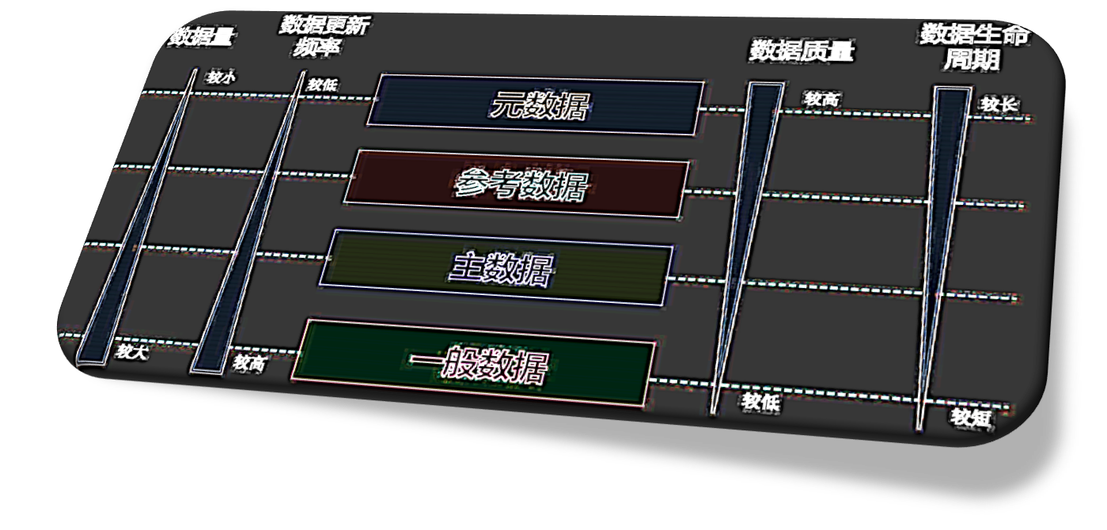
O域资源数据元数据管理模型
O域元数据是什么

Slide 8
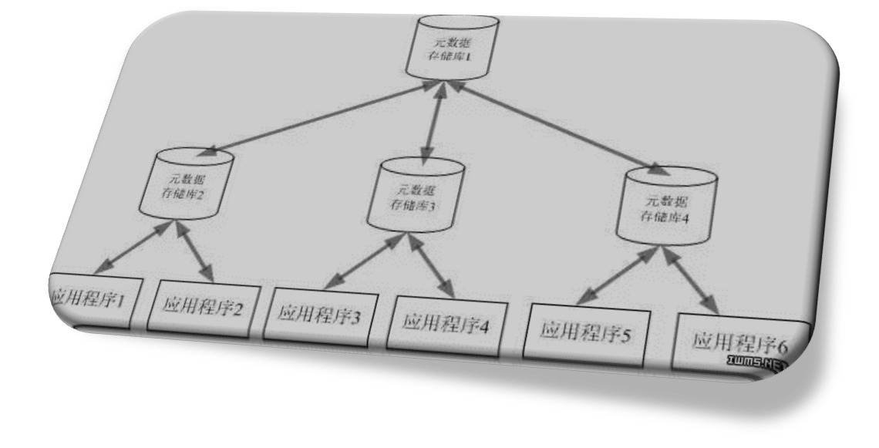
O域资源数据元数据管理模型
O域元数据架构

Slide 9
O域资源数据元数据管理模型
案例入库查看

Slide 10
数据科学
面向未来
谢谢

